Slide 1



第33讲
物质的聚集状态 常见晶体类型

Slide 2
1.了解晶体和非晶体的区别。
2.了解常见晶体的类型，了解不同类型晶体中结构微粒、微粒间作用力的区别。
3.了解分子晶体、 共价晶体、 离子晶体、金属晶体结构与性质的关系。
4.了解四种晶体类型熔点、沸点、溶解性等性质的不同。
复
习
目
标

Slide 3
考点一 物质的聚集状态 晶体与非晶体
内
容
索
引
考点二 常见晶体类型
练真题 明考向
课时精练
答题规范(6) 晶体熔、沸点高低原因解释

Slide 4
<
考点一
>
物质的聚集状态 晶体与非晶体

Slide 5
1.物质的聚集状态
(1)物质的聚集状态除了固态、液态、气态，还有 、 以及介乎 和________之间的塑晶态、液晶态等。
(2)等离子体和液晶
①等离子体：由 、 和电中性粒子组成的整体上呈电中性的物质聚集体。具有良好的导电性和流动性。
②液晶：介于液态和晶态之间的物质状态。既具有液体的流动性、黏度、形变性等，又具有晶体的导热性、光学性质等。
晶态
非晶态
晶态
非晶态
电子
阳离子

Slide 6
2.晶体与非晶体
(1)晶体与非晶体的比较
 |  | 晶体 | 非晶体
结构特征 |  | 原子在三维空间里呈 排列 | 原子排列__________
性质特征 | 自范性 | ____ | ____
 | 熔点 | ______ | ________
 | 异同表现 | __________ | __________
周期性有序
相对无序
有
无
固定
不固定
各向异性
各向同性

Slide 7
(2)得到晶体的途径
①熔融态物质凝固；
②气态物质冷却不经液态直接凝固(凝华)；
③溶质从溶液中析出。
(3)晶体与非晶体的测定方法
①测熔点：晶体有固定的熔点，非晶体没有固定的熔点。
②最可靠方法：对固体进行 实验。
X射线衍射

Slide 8
1.在物质的三态相互转化过程中只是分子间距离发生了变化( )
2.晶体和非晶体的本质区别是晶体中粒子在微观空间里呈现周期性的有序排列( )
3.晶体的熔点一定比非晶体的熔点高( )
4.具有规则几何外形的固体一定是晶体( )
5.缺角的NaCl晶体在饱和NaCl溶液中会慢慢变为完美的立方体块( )
×
√
×
×
√

Slide 9
一、物质聚集状态的多样性
1.下列有关物质特殊聚集状态与结构的说法不正确的是
A.液晶中分子的长轴取向一致，表现出类似晶体的各向异性
B.等离子体是一种特殊的气体，由阳离子和电子两部分构成
C.纯物质有固定的熔点，但其晶体颗粒尺寸在纳米量级时也可能发生变化
D.超分子内部的分子间一般通过非共价键或分子间作用力结合成聚集体
√

Slide 10
等离子体是由阳离子、电子和电中性粒子组成的整体上呈电中性的物质聚集体，故B错误；
纯物质有固定的熔点，但其晶体颗粒尺寸在纳米量级时也可能发生变化，熔点可能下降，故C正确。

Slide 11
2.水的状态除了气、液和固态外，还有玻璃态。它是由液态水急速冷却到165 K时形成的。玻璃态的水无固定形状，不存在晶体结构，且密度与普通液态水的密度相同，下列有关玻璃态水的叙述正确的是
A.水由液态变为玻璃态，体积缩小
B.水由液态变为玻璃态，体积膨胀
C.玻璃态是水的一种特殊状态
D.在玻璃态水的X射线图谱上有分立的斑点或明锐的衍射峰
√
玻璃态水无固定形状，不存在晶体结构，因密度与普通液态水相同，故水由液态变为玻璃态时体积不变。

Slide 12
二、晶体与非晶体的区别
3.下列关于晶体和非晶体的说法正确的是
A.晶体在三维空间里呈周期性有序排列，因此在各个不同的方向上具有相同的物理
性质
B.晶体在熔化过程中需要不断地吸热，温度不断地升高
C.普通玻璃在各个不同的方向上力学、热学、电学、光学性质相同
D.晶体和非晶体之间不可以相互转化
√

Slide 13
晶体的许多物理性质常常会表现出各向异性，A不正确；
晶体的熔点是固定的，所以在熔化过程中温度不会变化，B不正确；
在一定条件下晶体和非晶体是可以相互转化的，D不正确。

Slide 14
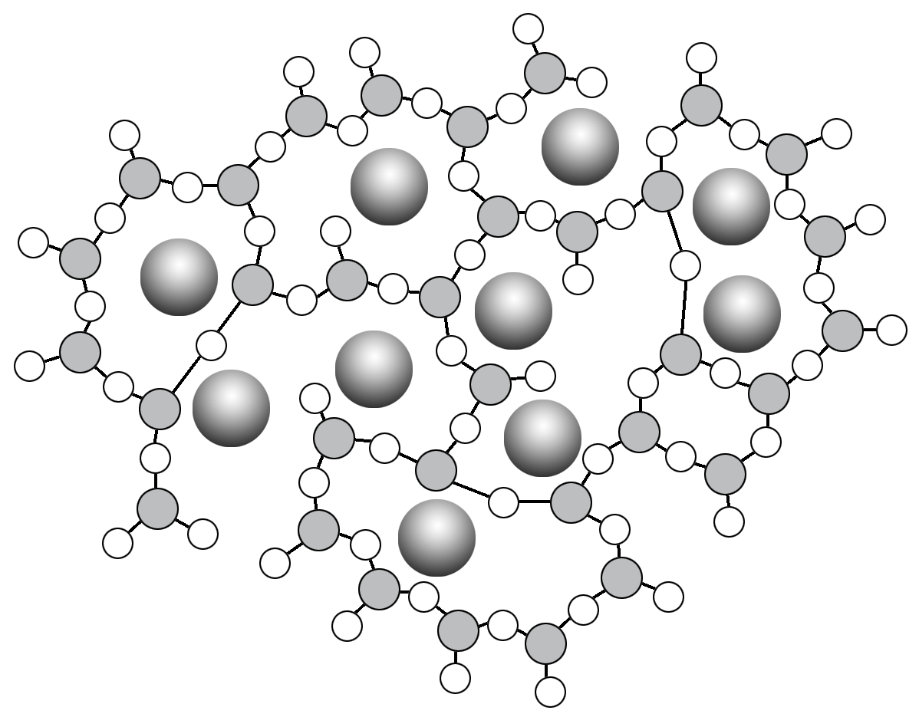
4.玻璃是常见的非晶体，在生产生活中有着广泛的用途，如图是玻璃的结构示意图，下列有关玻璃的说法错误的是
A.玻璃内部微粒排列是无序的
B.玻璃熔化时吸热，温度不断上升
C.光导纤维和玻璃的主要成分都可看成是SiO₂，二者
都是非晶体
D.利用X射线衍射实验可以鉴别石英玻璃和水晶
√

Slide 15
根据玻璃的结构示意图可知，构成玻璃的粒子排列相对无序，所以玻璃是非晶体，因此没有固定的熔点，A、B对；
玻璃属于非晶体，但光导纤维属于晶体，C错；
区分晶体与非晶体最科学的方法是对固体进行X射线衍射实验，D对。
返回

Slide 16
<
考点二
>
常见晶体类型

Slide 17
1.四种常见晶体类型的比较
类型 比较 | 分子晶体 | 共价晶体 | 金属晶体 | 离子晶体
构成微粒 | ______ | ______ | 金属阳离子、自由电子 | ____________
微粒间的相互作用力 | (某些含氢键) | ________ | ________ | ________
硬度 | 较小 | ______ | 有的很大，有的很小 | ______
分子
原子
阴、阳离子
范德华力
共价键
金属键
离子键
很大
较大

Slide 18
类型 比较 | 分子晶体 | 共价晶体 | 金属晶体 | 离子晶体
熔、沸点 | 较低 | ______ | 有的很高，有的很低 | 较高
溶解性 | 相似相溶 | 难溶于一般溶剂 | 一般不溶于水，少数与水反应 | 大多易溶于水等极性溶剂
导电、导热性 | 一般不导电，溶于水后有的导电 | 一般不具有导电性，个别为半导体 | 电和热的良导体 | 晶体不导电，水溶液或熔融态导电
很高

Slide 19
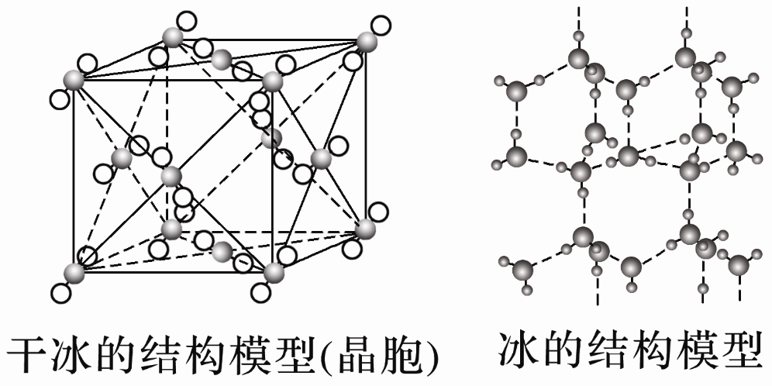
2.常见晶体的结构模型
(1)典型的分子晶体——干冰和冰
①干冰晶体中，每个CO₂分子周围等距且紧邻的CO₂分子有 个。
②冰晶体中，每个水分子与相邻的 个水分子以氢键相连接，含1 mol H₂O的冰中，最多可形成 mol氢键。
12
4
2

Slide 20
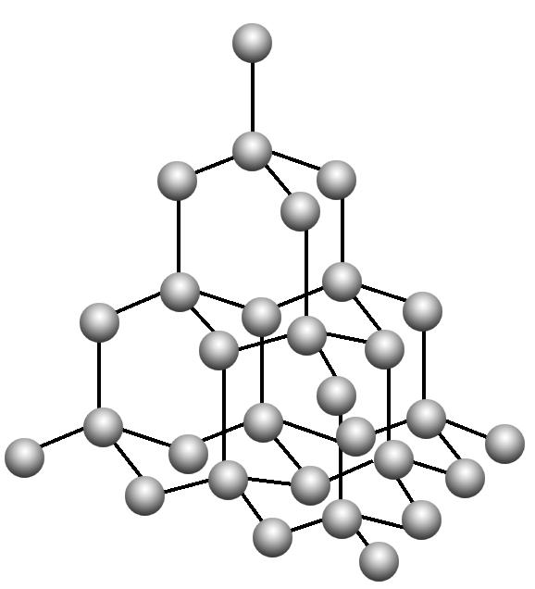
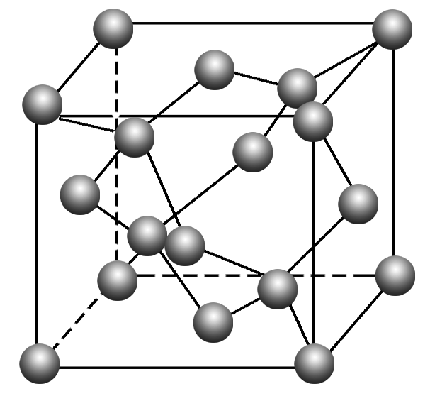
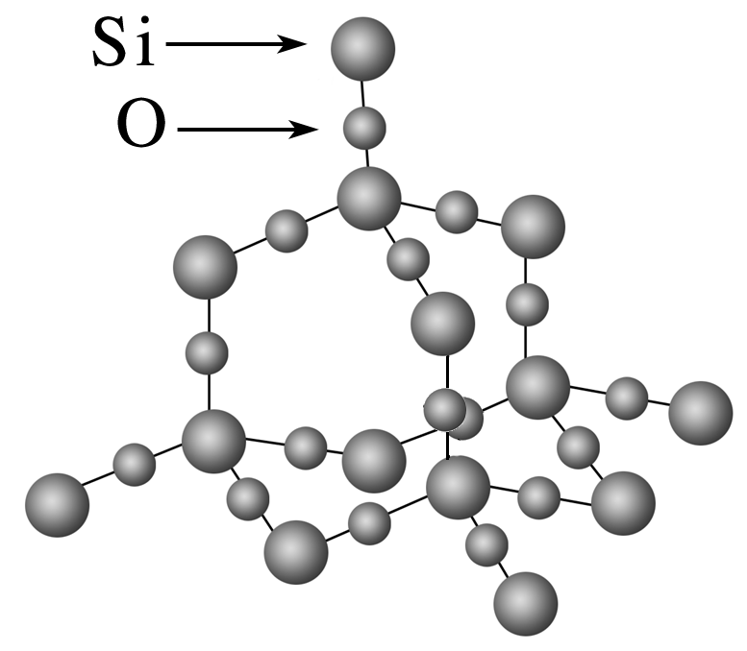
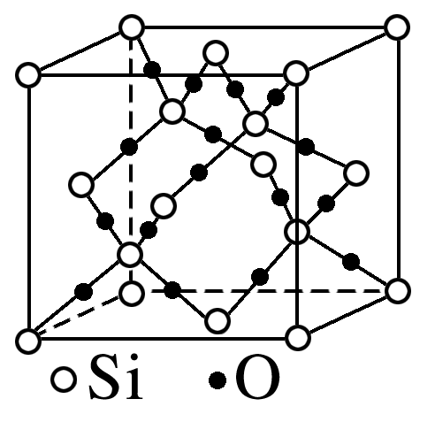
(2)典型的共价晶体——金刚石、二氧化硅
①金刚石和二氧化硅晶体结构模型比较
 | 结构模型 | 晶胞
金刚石
二氧化硅

Slide 21
②金刚石和二氧化硅结构特点分析比较
sp³
金刚石 | a.碳原子采取 杂化，键角为__________ b.每个碳原子与周围紧邻的4个碳原子以共价键结合成 结构，向空间伸展形成空间网状结构 c.最小碳环由 个碳原子组成，每个碳原子被 个六元环共用 d.金刚石晶胞的每个 和 均有1个C原子，晶胞内部有 个C原子，内部的C在晶胞的体对角线的 处，每个金刚石晶胞中含有 个C原子
109°28′
正四面体
6
12
顶点
面心
4
8

Slide 22
二氧 化硅 | a.Si原子采取sp³杂化，正四面体内O—Si—O键角为109°28′ b.每个Si原子与 个O原子形成4个共价键，Si原子位于正四面体的中心，O原子位于正四面体的顶点，同时每个O原子被 个硅氧正四面体共用，晶体中Si原子与O原子个数比为______ c.最小环上有 个原子，包括 个O原子和 个Si原子 d.1 mol SiO₂晶体中含Si—O数目为_____ e.SiO₂晶胞中有 个Si原子位于立方晶胞的顶点，有 个Si原子位于立方晶胞的面心，还有 个Si原子与 个O原子在晶胞内构成4个硅氧四面体。每个SiO₂晶胞中含有 个Si原子和 个O原子
4
2
1∶2
12
6
6
4N_{A}
8
6
4
16
8
16

Slide 23
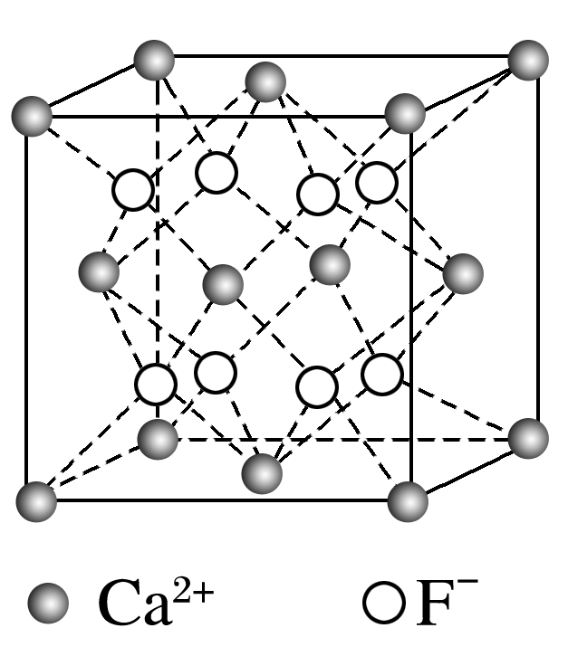
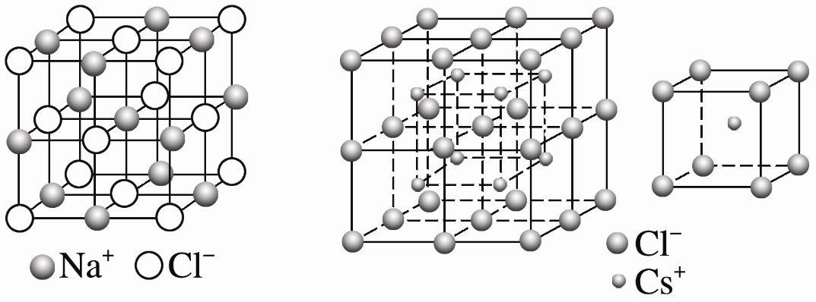
(3)典型的离子晶体——NaCl、CsCl、CaF₂
①NaCl型：在晶体中，每个Na＋同时吸引 个Cl－，每个Cl－同时吸引 个Na＋，配位数为 。每个晶胞含 个Na＋和 个Cl－。
②CsCl型：在晶体中，每个Cl－吸引 个Cs＋，每个Cs＋吸引 个Cl－，配位数为 。
③CaF₂型：在晶体中，每个Ca^{2＋}吸引 个F－，每个F－吸引 个Ca^{2＋}，每个晶胞含___个Ca^{2＋}， 个F－。
6
6
6
4
4
8
8
8
8
4
4
8

Slide 24
知识拓展 晶格能
(1)定义
气态离子形成1 mol离子晶体释放的能量，通常取正值，单位：kJ·mol^{－1}。
(2)意义：晶格能越大，表示离子键越强，离子晶体越稳定，熔、沸点越高。
(3)影响因素
①离子所带电荷数：离子所带电荷数越多，晶格能越大。
②离子的半径：离子的半径越小，晶格能越大。

Slide 25
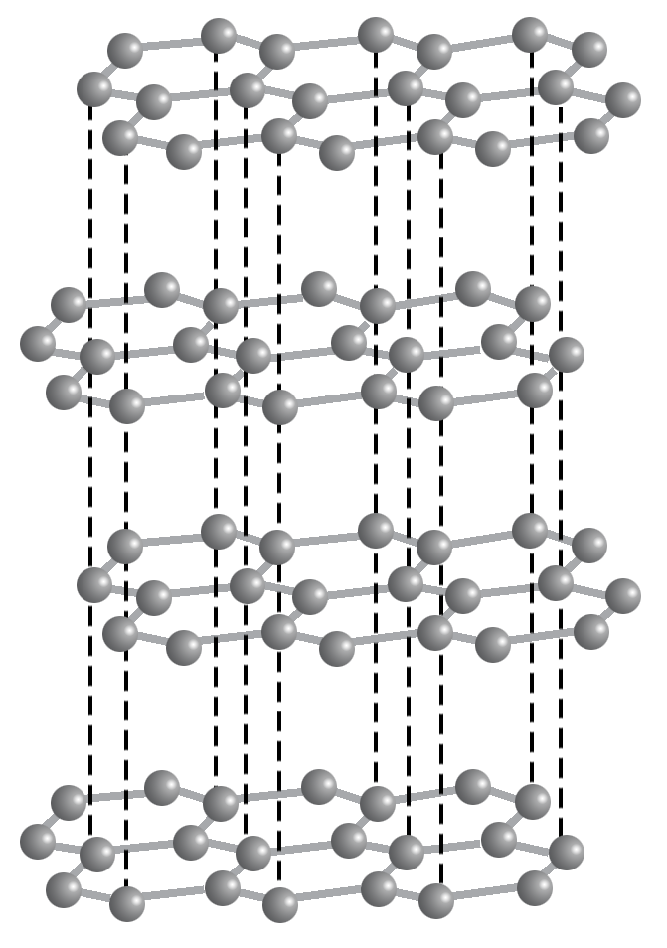
(4)过渡晶体与混合型晶体
①过渡晶体：纯粹的分子晶体、共价晶体、离子晶体和金属晶体四种典型晶体是不多的，大多数晶体是它们之间的过渡晶体。人们通常把偏向离子晶体的过渡晶体当作离子晶体来处理，把偏向共价晶体的过渡晶体当作共价晶体来处理。
②混合型晶体
石墨层状晶体中，层与层之间的作用是 ，平均每个正六边形拥有的碳原子个数是 ，C原子采取的杂化方式是 。
范德华力
2
sp²

Slide 26
1.分子晶体不导电，溶于水后也都不导电( )
2.沸点：HF<HCl<HBr<HI( )
3.离子晶体是由阴、阳离子构成的，所以离子晶体能够导电( )
4.共价晶体的熔点一定比离子晶体的高( )
5.金属导电是因为在外加电场作用下产生自由电子( )
6.金属具有光泽是因为金属阳离子吸收并放出可见光( )
×
×
×
×
×
×

Slide 27
一、常见晶体类型的判断
1.在下列物质中：NaCl、NaOH、Na₂S、H₂O₂、Na₂S₂、(NH₄)₂S、CO₂、CCl₄、C₂H₂、SiO₂、SiC、晶体硅、金刚石、晶体氩。
(1)其中只含有离子键的离子晶体是 。
(2)其中既含有离子键又含有极性共价键的离子晶体是 。
(3)其中既含有离子键又含有极性共价键和配位键的离子晶体是 。
(4)其中既含有离子键又含有非极性共价键的离子晶体是 。
(5)其中形成的晶体是分子晶体的是 。
(6)其中含有极性共价键的共价晶体是 。
NaCl、Na₂S
NaOH、(NH₄)₂S
(NH₄)₂S
Na₂S₂
H₂O₂、CO₂、CCl₄、C₂H₂、晶体氩
SiO₂、SiC

Slide 28
2.下列有关晶体类型的判断正确的是
A | SiI₄：熔点120.5 ℃，沸点271.5 ℃ | 共价晶体
B | B：熔点2 300 ℃，沸点2 550 ℃，硬度大 | 金属晶体
C | Sb：熔点630.74 ℃，沸点1 750 ℃，晶体导电 | 共价晶体
D | FeCl₃：熔点282 ℃，易溶于水，也易溶于有机溶剂 | 分子晶体
√

Slide 29
二、常见晶体类型的结构特点
3.金刚石和石墨是碳元素形成的两种单质，下列说法正确的是
A.金刚石和石墨晶体中最小的环均含有6个碳原子
B.金刚石中每个C原子连接4个六元环，石墨中每个C原子连接3个六元环
C.金刚石与石墨中碳原子的杂化方式均为sp²
D.金刚石中碳原子数与C—C数之比为1∶4，而石墨中碳原子数与C—C数之比为1∶3
√

Slide 30
金刚石中每个C原子连接12个六元环，石墨中每个C原子连接3个六元环，B项错误；
金刚石中碳原子采取sp³杂化，而石墨中碳原子采取sp²杂化，C项错误；
金刚石中每个碳原子与周围其他4个碳原子形成共价键，而每个共价键为2个碳原子所共有，则每个碳原子平均形成的共价键数为4× ＝2，故碳原子数与C—C数之比为1∶2；石墨晶体中每个碳原子与周围其他3个碳原子形成共价键，同样可求得每个碳原子平均形成的共价键数为3× ＝1.5，故碳原子数与C—C数之比为2∶3，D项错误。

Slide 31
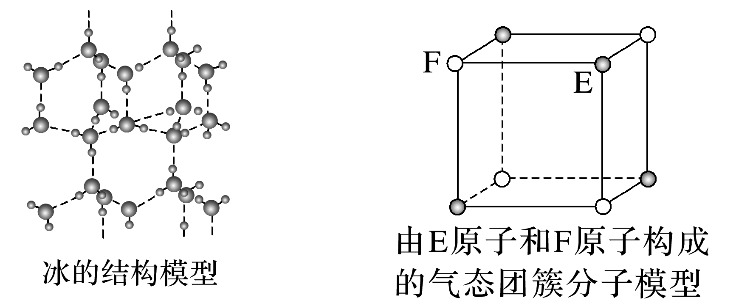
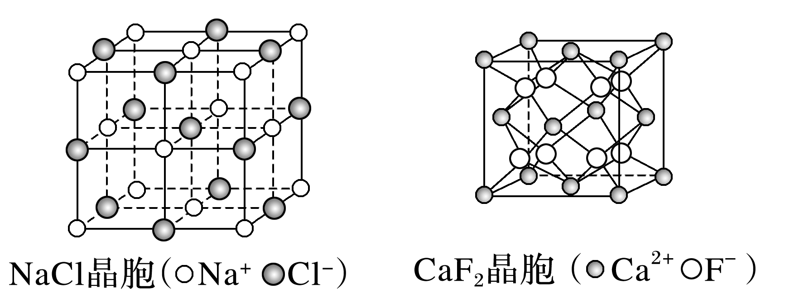
4.有关晶体的结构如图所示，下列说法不正确的是
A.在NaCl晶体中，距Cl－最近的Na＋形成正八面体
B.在CaF₂晶体中，每个晶胞平均含有4个Ca^{2＋}
C.冰晶体中每个水分子与另外四个水分子形成四面体结构
D.该气态团簇分子的分子式为EF
√

Slide 32
气态团簇分子不同于晶胞，气态团簇分子中含有4个E原子、4个F原子，则分子式为E₄F₄或F₄E₄，故D错误。
返回

Slide 33
练真题 明考向

Slide 34
1
2
3
4
5
1.(2021·天津，2)下列各组物质的晶体类型相同的是
A.SiO₂和SO₃ B.I₂和NaCl
C.Cu和Ag D.SiC和MgO
√
SiO₂为共价晶体，SO₃为分子晶体，A错误；
I₂为分子晶体，NaCl为离子晶体，B错误；
Cu和Ag都为金属晶体，C正确；
SiC为共价晶体，MgO为离子晶体，D错误。

Slide 35
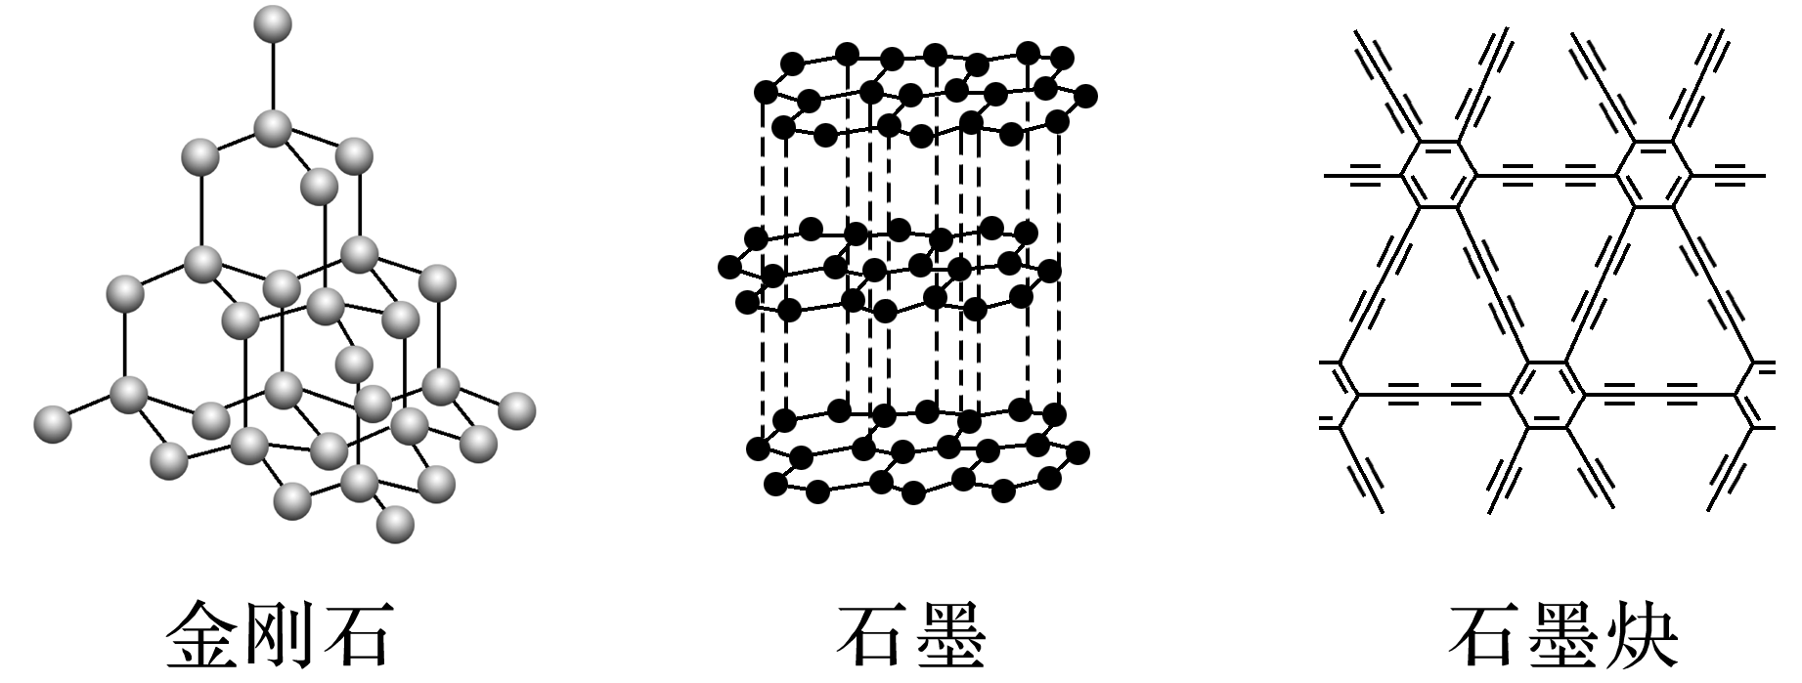
1
2
3
4
5
2.(2023·北京，1)中国科学家首次成功制得大面积单晶石墨炔，是碳材料科学的一大进步。
下列关于金刚石、石墨、石墨炔的说法正确的是
A.三种物质中均有碳碳原子间的σ键
B.三种物质中的碳原子都是sp³杂化
C.三种物质的晶体类型相同
D.三种物质均能导电
√

Slide 36
1
2
3
4
5
金刚石中所有碳原子均采用sp³杂化，石墨
中所有碳原子均采用sp²杂化，石墨炔中苯
环上的碳原子采用sp²杂化，碳碳三键上的
碳原子采用sp杂化，B项错误；
金刚石为共价晶体，石墨为混合型晶体，石墨炔为分子晶体，C项错误；
金刚石不能导电，D项错误。

Slide 37
1
2
3
4
5
3.(2022·湖北，7)C₆₀在高温高压下可转变为具有一定导电性、高硬度的非晶态碳玻璃。下列关于该碳玻璃的说法错误的是
A.具有自范性 B.与C₆₀互为同素异形体
C.含有sp³杂化的碳原子 D.化学性质与金刚石有差异
√
自范性是晶体的性质，碳玻璃为非晶态，所以没有自范性，A错误；
碳玻璃和C₆₀均是由碳元素形成的不同的单质，所以互为同素异形体，B正确；
金刚石与碳玻璃互为同素异形体，性质差异主要表现在物理性质上，化学性质上也有差异，D正确。

Slide 38
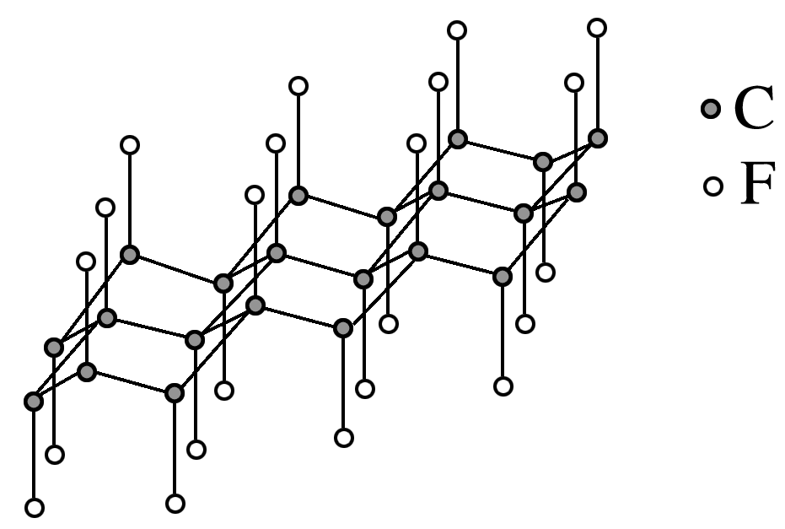
1
2
3
4
5
4.(2023·山东，5)石墨与F₂在450 ℃反应，石墨层间插入F得到层状结构化合物(CF)_{x}，该物质仍具润滑性，其单层局部结构如图所示。下列关于该化合物的说法正确的是
A.与石墨相比，(CF)_{x}导电性增强
B.与石墨相比，(CF)_{x}抗氧化性增强
C.(CF)_{x}中C—C的键长比C—F短
D.1 mol (CF)_{x}中含有2x mol共价单键
√

Slide 39
1
2
3
4
5
石墨晶体中每个碳原子上未参与杂化的1个2p轨道上电子在层内离域运动，故石墨晶体能导电，而(CF)_{x}中没有未参与杂化的2p轨道上的电子，故与石墨相比，(CF)_{x}导电性减弱，A错误；
石墨层间插入F后形成的C—F键长短，键能极大，分子结构稳定性增强，抗氧化性增强，B正确，C错误；
由题干结构示意图可知，在(CF)_{x}中每个C与周围的3个碳原子、1个F原子形成共价键，每个C—C被2个碳原子共用，即1 mol (CF)_{x}中含有2.5x mol共价单键，D错误。

Slide 40
1
2
3
4
5
5.[2021·浙江6月选考，26(1)]已知3种共价晶体的熔点数据如下表：
 | 金刚石 | 碳化硅 | 晶体硅
熔点/℃ | >3 550 | 2 600 | 1 415
共价晶体中，原子半径越小，共价键键能越大，熔点越高，原子半径：C＜Si(或键长：C—C＜Si—Si)，键能：C—C＞Si—Si
金刚石熔点比晶体硅熔点高的原因是_________________________________________
_________________________________________________________________________。
返回

Slide 41
课时精练

Slide 42
1.晶体具有各向异性，如蓝晶石(Al₂O₃·SiO₂)在不同方向上的硬度不同；又如石墨在与层垂直的方向上的电导率是与层平行的方向上的电导率的 。晶体的各向异性主要表现在
①硬度 ②导热性 ③导电性 ④光学性质
A.①③ B.②④
C.①②③ D.①②③④
√
1
2
3
4
5
6
7
8
9
10
11
12
13
14

Slide 43
2.(2023·杭州高三模拟)下列关于物质的聚集状态的说法不正确的是
A.X射线衍射实验可以区分晶体和非晶体，也可以获得分子的键长和键角的数值
B.自然形成的水晶柱是晶体，从水晶柱上切削下来的粉末不是晶体
C.缺角的NaCl晶体在饱和NaCl溶液中慢慢生长为规则的多面体，体现了晶体的自范性
D.液晶具有液体的流动性，在导热性、光学性质等物理性质方面具有类似晶体的各
向异性
√
晶体形成后其结构是有序和可复制的，与大小无关，所以从水晶柱上切削下来的粉末也是晶体，故B错误。
1
2
3
4
5
6
7
8
9
10
11
12
13
14

Slide 44
3.下列说法错误的是
A.只含分子的晶体一定是分子晶体
B.碘晶体升华时破坏了共价键
C.几乎所有的酸都属于分子晶体
D.稀有气体中只含原子，但稀有气体的晶体属于分子晶体
√
1
2
3
4
5
6
7
8
9
10
11
12
13
14

Slide 45
分子晶体是分子通过相邻分子间的作用力形成的，只含分子的晶体一定是分子晶体，故A正确；
碘晶体属于分子晶体，升华时破坏了分子间作用力，故B错误；
几乎所有的酸都是由分子构成的，故几乎所有的酸都属于分子晶体，故C正确；
稀有气体是由原子直接构成的，只含原子，故稀有气体的晶体属于分子晶体，故D正确。
1
2
3
4
5
6
7
8
9
10
11
12
13
14

Slide 46
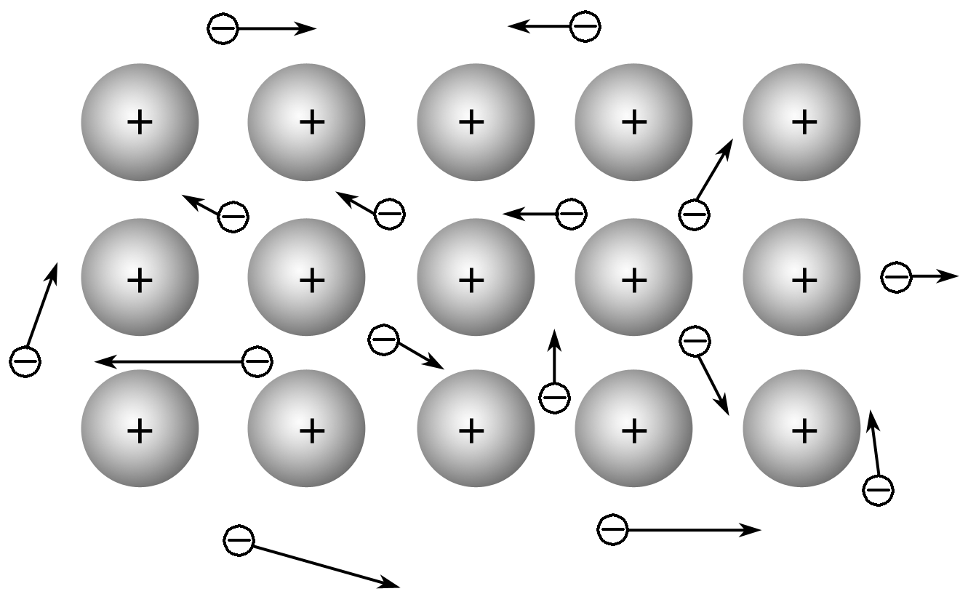
4.如图是金属晶体内部的电子气理论示意图。电子气理论可以用来解释金属的性质，其中正确的是
A.金属能导电是因为金属阳离子在外加电场作用下定
向移动
B.金属能导热是因为自由电子在热的作用下相互碰撞，
从而发生热的传导
C.金属具有延展性是因为在外力的作用下，金属中各原子层间会出现相对滑动，但
自由电子可以起到润滑剂的作用，使金属不会断裂
D.合金与纯金属相比，由于增加了不同的金属或非金属，使电子数目增多，所以合
金的延展性比纯金属强，硬度比纯金属小
√
1
2
3
4
5
6
7
8
9
10
11
12
13
14

Slide 47
金属能导电是因为自由电子在外加电场作用下定向移动，A错误；
自由电子在热的作用下与金属阳离子发生碰撞，实现热的传导，B错误；
合金与纯金属相比，由于增加了不同的金属或非金属，相当于填补了金属阳离子之间的空隙，所以一般情况下合金的延展性比纯金属弱，硬度比纯金属大，D错误。
1
2
3
4
5
6
7
8
9
10
11
12
13
14

Slide 48
5.(2022·山东，5)AlN、GaN属于第三代半导体材料，二者成键结构与金刚石相似，晶体中只存在N—Al、N—Ga。下列说法错误的是
A.GaN的熔点高于AlN
B.晶体中所有化学键均为极性键
C.晶体中所有原子均采取sp³杂化
D.晶体中所有原子的配位数均相同
√
1
2
3
4
5
6
7
8
9
10
11
12
13
14

Slide 49
Al和Ga均为第ⅢA族元素，N属于第ⅤA族元素，AlN、GaN的成键结构与金刚石相似，则其均为共价晶体，由于Al原子的半径小于Ga，N—Al的键长小于N—Ga的键长，则N—Al的键能较大，故GaN的熔点低于AlN，A说法错误；
不同元素的原子之间形成的共价键为极性键，B说法正确；
金刚石中每个C原子形成4个共价键(即C原子的价层电子对数为4)，无孤电子对，故C原子均采取sp³杂化，C原子的配位数是4，由于AlN、GaN与金刚石结构相似，则其晶体中所有原子均采取sp³杂化，所有原子的配位数也均为4，C、D说法正确。
1
2
3
4
5
6
7
8
9
10
11
12
13
14

Slide 50
6.根据下表中给出的有关数据，判断下列说法错误的是
 | AlCl₃ | SiCl₄ | 晶体硼 | 金刚石 | 晶体硅
熔点/℃ | 190 | －68 | 2 300 | ＞3 550 | 1 415
沸点/℃ | 178 | 57 | 2 550 | 4 827 | 2 355
A.SiCl₄是分子晶体
B.晶体硼是共价晶体
C.AlCl₃是分子晶体，加热能升华
D.金刚石中的C—C比晶体硅中的Si—Si弱
√
1
2
3
4
5
6
7
8
9
10
11
12
13
14

Slide 51
SiCl₄、AlCl₃的熔、沸点低，都是分子晶体，AlCl₃的沸点低于其熔点，即在低于熔化的温度下就能气化，故AlCl₃加热能升华，A、C正确；
晶体硼的熔、沸点很高，所以晶体硼是共价晶体，B正确；
由金刚石与晶体硅的熔、沸点相对高低可知，金刚石中的C—C比晶体硅中的Si—Si强，D错误。
1
2
3
4
5
6
7
8
9
10
11
12
13
14

Slide 52
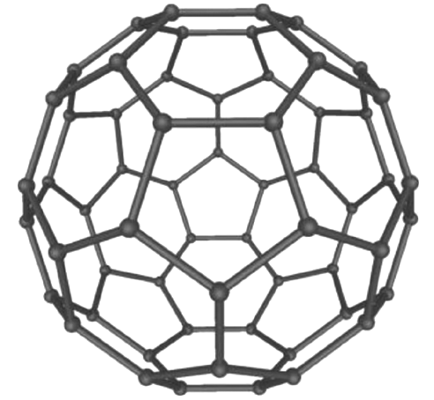
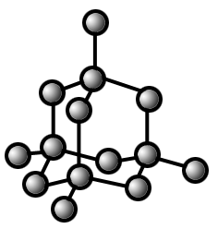
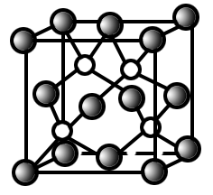
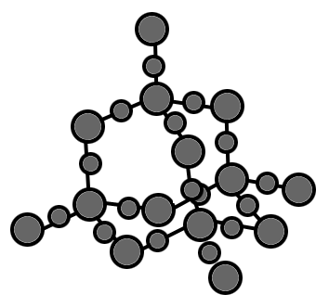
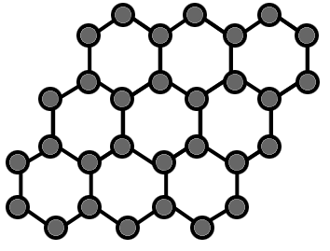
7.(2023·嘉兴模拟)观察下列模型，判断下列说法错误的是
金刚石 | 碳化硅 | 二氧化硅 | 石墨烯 | C₆₀
A.原子数相同的金刚石和碳化硅，共价键个数之比为1∶2
B.SiO₂晶体中Si和Si—O个数比为1∶4
C.石墨烯中碳原子和六元环个数比为2∶1
D.C₆₀晶体堆积属于分子密堆积
√
1
2
3
4
5
6
7
8
9
10
11
12
13
14

Slide 53
金刚石和碳化硅都是共价晶体，在晶体中每个C原子或Si原子与相邻的4个原子形成共价键，每个共价键为2个原子所共有，因此若晶体中含有1 mol原子，则物质含有共价键的数目是2N_{A}，故原子数相同的金刚石和碳化硅共价键个数之比为1∶1，A错误；
在SiO₂晶体中，每个Si原子与相邻的4个O原子形成Si—O，故Si原子与Si—O个数比为1∶4，B正确；
在石墨烯中，每个C原子为相邻的3个六元环所共有，则在六元环中含有的C原子数为6× ＝2，因此石墨烯中碳原子和六元环个数比为2∶1，C正确；
C₆₀ 分子之间只有范德华力，所以晶体是分子密堆积，D正确。
1
2
3
4
5
6
7
8
9
10
11
12
13
14

Slide 54
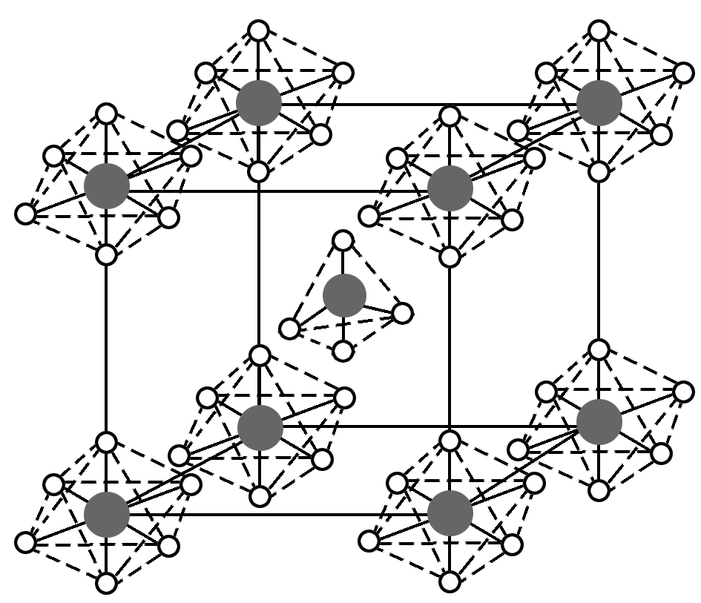
8.PCl₅晶体的晶胞结构如图。下列说法正确的是
A.该晶体为分子晶体
B.晶胞体心上微粒为PCl₄
C.晶胞顶点上微粒的空间结构为正八面体形
D.存在的化学键类型仅有极性共价键
√
1
2
3
4
5
6
7
8
9
10
11
12
13
14

Slide 55
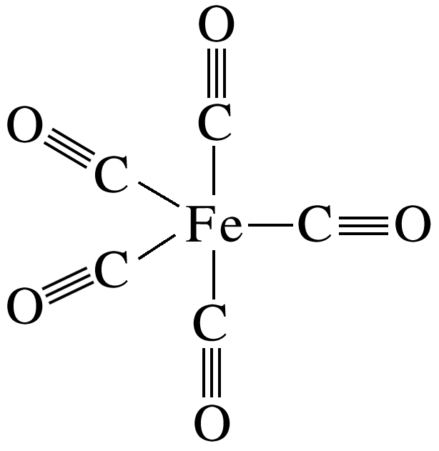
9.五羰基铁[Fe(CO)₅]是一种具有三角双锥结构的黄色黏稠状液体，结构如图所示，已知其熔点为－20 ℃，沸点为103 ℃。下列推测不合理的是
A.属于分子晶体
B.不溶于水，易溶于苯
C.隔绝空气受热分解生成Fe和CO
D.每个Fe(CO)₅粒子中含20个σ键
√
1
2
3
4
5
6
7
8
9
10
11
12
13
14

Slide 56
五羰基铁[Fe(CO)₅]是一种具有三角双锥结构的非极性分子，易溶于非极性溶剂苯中，故B正确；
五羰基铁不稳定，在隔绝空气条件下受热分解，生成铁和一氧化碳，故C正确；
分子中铁和碳原子形成5个σ键，每个碳氧三键中含一个σ键，则每个Fe(CO)₅粒子中含10个σ键，故D错误。
1
2
3
4
5
6
7
8
9
10
11
12
13
14

Slide 57
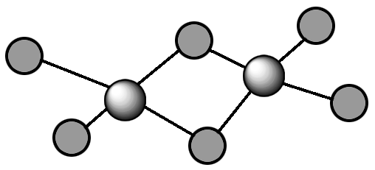
10.铝的卤化物AlX₃(X＝Cl、Br、I)气态时以Al₂X₆双聚形态存在，下列说法错误的是
性质 | AlF₃ | AlCl₃ | AlBr₃ | AlI₃
熔点/℃ | 1 290 | 192.4 | 97.8 | 189.4
沸点/℃ | 1 272 | 180 | 256 | 382
A.AlF₃晶体类型与其他三种不同
B.1 mol Al₂Cl₆中所含配位键数目为4N_{A}
C.Al₂X₆中Al、X原子价电子层均满足8e－结构
D.AlCl₃熔点高于AlBr₃的原因是Cl的电负性大于Br，具有一定离子晶体特征
√
1
2
3
4
5
6
7
8
9
10
11
12
13
14

Slide 58
AlF₃为离子晶体，其他三种为分子晶体，A正确；
每个Al与周围的三个Cl共用一对电子，与另一个Cl形成配位键，
故1 mol Al₂Cl₆中所含配位键数目为2N_{A}，B错误；
每个Al与周围的三个Cl共用一对电子，与另一个Cl形成配位键，均满足8电子结构，C正确。
1
2
3
4
5
6
7
8
9
10
11
12
13
14

Slide 59
11.(2024·义乌高三月考)X是核外电子数最少的元素，Y是地壳中含量最丰富的元素，Z在地壳中的含量仅次于Y，W可以形成自然界中硬度最大的共价晶体。下列叙述错误的是
A.X₂Y晶体的熔点高于WX₄晶体的熔点
B.固态X₂Y₂是分子晶体
C.ZW是共价晶体，其硬度比Z晶体的大
D.Z、W是同一主族的元素，Z、W与元素Y形成的晶体都是共价晶体
√
1
2
3
4
5
6
7
8
9
10
11
12
13
14

Slide 60
X为H元素，Y为O元素，Z为Si元素，W为C元素。X₂Y晶体是冰，分子间存在氢键，熔点高于CH₄，A正确；
固态X₂Y₂是H₂O₂，属于分子晶体，B正确；
SiC、晶体硅为共价晶体，碳的原子半径小于硅，SiC的硬度比晶体硅的大，C正确；
CO₂、CO均是分子晶体，D错误。
1
2
3
4
5
6
7
8
9
10
11
12
13
14

Slide 61
12.下表给出了三组物质的相关性质数据：
A组(熔点/℃) | B组(沸点/℃) | C组(晶格能/ kJ·mol^{－1})
金刚石：3 550 | CH₃OH：T₂ | NaCl：a
石墨：3 850 | CH₃CH₂CH₂CH₂OH：117.6 | NaBr：b
碳化硅：T₁ | CH₃CH₂OCH₂CH₃：34.5 | MgO：c
回答下列问题：
(1)A组中的碳化硅属于________晶体，碳化硅的沸点T₁________(填“大于”“小于”或“等于”)3 350，石墨沸点高于金刚石的原因是______________________________
_____________________________________________________________。
共价
小于
石墨中碳碳之间除σ键，还存在大π键，石墨中碳碳键的键长短于金刚石，键能大于金刚石，沸点更高
1
2
3
4
5
6
7
8
9
10
11
12
13
14

Slide 62
A组(熔点/℃) | B组(沸点/℃) | C组(晶格能/ kJ·mol^{－1})
金刚石：3 550 | CH₃OH：T₂ | NaCl：a
石墨：3 850 | CH₃CH₂CH₂CH₂OH：117.6 | NaBr：b
碳化硅：T₁ | CH₃CH₂OCH₂CH₃：34.5 | MgO：c
(2)判断B组中甲醇沸点T₂的范围_____(填字母)。
a.>117.6 b.34.5～117.6 c.<34.5
(3)在水中的溶解度，CH₃CH₂CH₂CH₂OH远大于CH₃CH₂OCH₂CH₃，原因是_________________________________________________。
b
CH₃CH₂CH₂CH₂OH 能与水形成分子间氢键，乙醚不能
1
2
3
4
5
6
7
8
9
10
11
12
13
14

Slide 63
A组(熔点/℃) | B组(沸点/℃) | C组(晶格能/ kJ·mol^{－1})
金刚石：3 550 | CH₃OH：T₂ | NaCl：a
石墨：3 850 | CH₃CH₂CH₂CH₂OH：117.6 | NaBr：b
碳化硅：T₁ | CH₃CH₂OCH₂CH₃：34.5 | MgO：c
(4)C组物质，其晶体中微粒之间的作用力名称是________。该组物质可能具有的性质是______(填序号)。
①硬度小 ②熔融状态能导电 ③固体能导电 ④熔点较低
离子键
②
1
2
3
4
5
6
7
8
9
10
11
12
13
14

Slide 64
13.(1)[2020·全国卷Ⅱ，35(2)]Ti的四卤化合物熔点如下表所示，TiF₄熔点高于其他三种卤化物，自TiCl₄至TiI₄熔点依次升高，原因是_______________________________
____________________________________________________________________。
TiF₄为离子晶体，熔点高，其他三种均为分子晶体，随相对分子质量的增大分子间作用力增大，熔点逐渐升高
化合物 | TiF₄ | TiCl₄ | TiBr₄ | TiI₄
熔点/℃ | 377 | －24.12 | 38.3 | 155
1
2
3
4
5
6
7
8
9
10
11
12
13
14

Slide 65
(2)[2020·天津，13(2)节选]Fe、Co、Ni是三种重要的金属元素，三种元素二价氧化物的晶胞类型相同，其熔点由高到低的顺序为_________________。
NiO＞CoO＞FeO
三种元素二价氧化物均为离子晶体，由于离子半径Fe^{2＋}>Co^{2＋}>Ni^{2＋}，则离子键强度由大到小的顺序为NiO＞CoO＞FeO，三种晶体的熔点由高到低的顺序为NiO＞CoO＞FeO。
1
2
3
4
5
6
7
8
9
10
11
12
13
14

Slide 66
(3)[2020·山东，17(1)(2)节选]CdSnAs₂是一种高迁移率的新型热电材料，回答下列问题：
①Sn为ⅣA族元素，单质Sn与干燥Cl₂反应生成SnCl₄。常温常压下SnCl₄为无色液体，SnCl₄空间构型为_____________，其固体的晶体类型为___________。
正四面体形
分子晶体
Sn最外层有4个电子，与4个Cl形成4个σ键，因此SnCl₄的空间构型为正四面体形；由题给信息知SnCl₄常温常压下为液体，说明SnCl₄的熔点较低，所以其固体的晶体类型为分子晶体。
1
2
3
4
5
6
7
8
9
10
11
12
13
14

Slide 67
②NH₃、PH₃、AsH₃的沸点由高到低的顺序为________________(填化学式)。
NH₃、AsH₃、PH₃
NH₃、PH₃、AsH₃均为分子晶体，NH₃分子间存在氢键，因此沸点高于PH₃、AsH₃；AsH₃的相对分子质量大于PH₃，因此AsH₃的沸点高于PH₃，即三者沸点由高到低的顺序为NH₃、AsH₃、PH₃。
1
2
3
4
5
6
7
8
9
10
11
12
13
14

Slide 68
14.下表数据是8种物质的熔点：
编号 | ① | ② | ③ | ④ | ⑤ | ⑥ | ⑦ | ⑧
物质 | Na₂O | NaCl | AlF₃ | AlCl₃ | BCl₃ | Al₂O₃ | CO₂ | SiO₂
熔点/℃ | 920 | 801 | 1 291 | 160 | －107 | 2 072 | －57 | 1 723
请根据上表中的信息回答下列问题：
(1)上述涉及的元素中最活泼非金属元素原子核外电子排布式是_________，其核外有___种不同运动状态的电子，能量最高且相同的电子有____个。上述元素能形成简单离子的半径由大到小的顺序：________________________(用离子符号表示)。
1s²2s²2p⁵
9
5
Cl－>O^{2－}>F－>Na＋>Al^{3＋}
1
2
3
4
5
6
7
8
9
10
11
12
13
14

Slide 69
题述涉及元素中最活泼非金属元素是F元素，其基态原子核外电子排布式为1s²2s²2p⁵，有9种不同运动状态的电子，能量最高且相同的电子为2p电子，有5个；电子层数越多，离子半径越大，电子层结构相同，核电荷数越小，离子半径越大，则能形成简单离子的半径由大到小的顺序为Cl－>O^{2－}>F－>Na＋>Al^{3＋}。
1
2
3
4
5
6
7
8
9
10
11
12
13
14

Slide 70
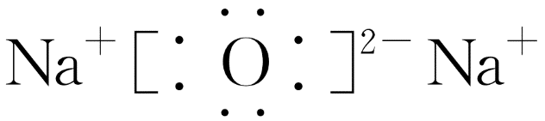
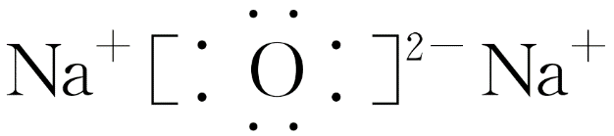
编号 | ① | ② | ③ | ④ | ⑤ | ⑥ | ⑦ | ⑧
物质 | Na₂O | NaCl | AlF₃ | AlCl₃ | BCl₃ | Al₂O₃ | CO₂ | SiO₂
熔点/℃ | 920 | 801 | 1 291 | 160 | －107 | 2 072 | －57 | 1 723
(2)物质①的电子式：___________________，⑤的分子空间结构：_______________，⑧的晶体类型：__________。
平面正三角形
共价晶体
物质①Na₂O为离子化合物，其电子式为 ；⑤BCl₃中B原子的价层电子对数为3＋0＝3，空间结构为平面正三角形；⑧SiO₂熔点高达1 723 ℃，为共价晶体。
1
2
3
4
5
6
7
8
9
10
11
12
13
14

Slide 71
编号 | ① | ② | ③ | ④ | ⑤ | ⑥ | ⑦ | ⑧
物质 | Na₂O | NaCl | AlF₃ | AlCl₃ | BCl₃ | Al₂O₃ | CO₂ | SiO₂
熔点/℃ | 920 | 801 | 1 291 | 160 | －107 | 2 072 | －57 | 1 723
(3)不能用于比较Na与Al金属性相对强弱的事实是______(填字母)。
A.最高价氧化物对应水化物的碱性
B.Na最外层1个电子，Al最外层3个电子
C.单质与H₂O反应的难易程度
D.比较同浓度NaCl和AlCl₃溶液的pH
B
1
2
3
4
5
6
7
8
9
10
11
12
13
14

Slide 72
最高价氧化物对应水化物的碱性越强，该元素的金属性越强，故A正确；
元素金属性强弱与最外层电子数无关，与得失电子难易程度有关，故B错误；
单质与H₂O反应的难易程度能判断其单质的还原性强弱，从而确定元素金属性强弱，故C正确；
比较同浓度NaCl和AlCl₃溶液的pH来判断其金属元素最高价氧化物对应水化物的碱性强弱，从而确定其金属性强弱，故D正确。
1
2
3
4
5
6
7
8
9
10
11
12
13
14

Slide 73
编号 | ① | ② | ③ | ④ | ⑤ | ⑥ | ⑦ | ⑧
物质 | Na₂O | NaCl | AlF₃ | AlCl₃ | BCl₃ | Al₂O₃ | CO₂ | SiO₂
熔点/℃ | 920 | 801 | 1 291 | 160 | －107 | 2 072 | －57 | 1 723
(4)③比④熔点高出很多，其原因是_________________________________。①和②都属于离子晶体，但①比②的熔点高，请解释原因：___________________________
__________________________________________________________。
AlF₃是离子晶体，AlCl₃是分子晶体
氧离子半径比氯离子半径小且氧离子带2个电荷，故Na₂O的离子键比NaCl强，熔点比NaCl高
1
2
3
4
5
6
7
8
9
10
11
12
13
14
返回

Slide 74
<
答题规范(6)
>
晶体熔、沸点高低原因解释

Slide 75
1.不同类型晶体熔、沸点比较
答题模板：×××为×××晶体，而×××为×××晶体。
例1 (1)金刚石的熔点比NaCl高，原因是 。
(2)SiO₂的熔点比CO₂高，原因是 。
金刚石是共价晶体，而NaCl是离子晶体
SiO₂是共价晶体，而CO₂是分子晶体

Slide 76
2.同类型晶体熔、沸点比较
(1)分子晶体
答题模板：
①同为分子晶体，×××存在氢键，而×××仅存在较弱的范德华力。
②同为分子晶体，×××的相对分子质量大，范德华力强，熔、沸点高。
③同为分子晶体，两者的相对分子质量相同(或相近)，×××的极性大，熔、沸点高。
④同为分子晶体，×××形成分子间氢键，而×××形成的则是分子内氢键，分子间氢键会使熔、沸点升高。

Slide 77
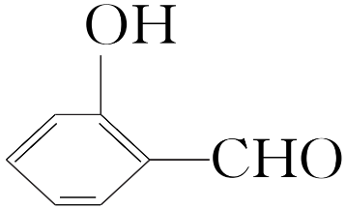
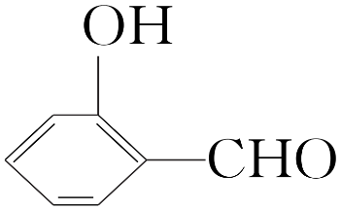
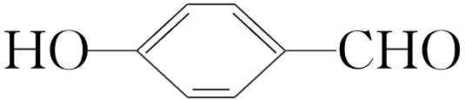
同为分子晶体，NH₃分子间存在较强的氢键，而PH₃分子间仅有较弱的范德华力
例2 (1)NH₃的沸点比PH₃高，原因是_________________________________________
_______________________________。
(2)CO₂比CS₂的熔、沸点低，原因是__________________________________________
___________________。
(3)CO比N₂的熔、沸点高，原因是____________________________________________
__________________。
(4) 的沸点比 高，原因是___________________________
_________________________________________________________。
同为分子晶体，CS₂的相对分子质量大，范德华
力强，熔、沸点高
同为分子晶体，两者相对分子质量相同，CO的极
性大，熔、沸点高
形成分子内氢键，
而 形成分子间氢键，分子间氢键会使沸点升高

Slide 78
(2)共价晶体
答题模板：同为共价晶体，×××晶体的键长短，键能大，熔、沸点高。
例3 Si单质比化合物SiC的熔点低，理由是___________________________________
___________________________________________________。
晶体硅与SiC均属于共价晶体，晶体硅中的Si—Si比SiC中Si—C的键长长，键能低，所以熔点低

Slide 79
(3)离子晶体
答题模板：
①阴、阳离子电荷数相等，则看阴、阳离子半径：
同为离子晶体，R^{n－}(或M^{n＋})半径小于X^{n－}(或N^{n＋})，故×××晶体离子键强(或晶格能大)，熔、沸点高。
②阴离子(或阳离子)电荷数不相等，阴离子(或阳离子)半径不相同：
同为离子晶体，R^{n－}(或M^{n＋})半径小于X^{m－}(或N^{m＋})，R^{n－}(或M^{n＋})电荷数大于X^{m－}(或N^{m＋})，故×××晶体离子键强(或晶格能大)，熔、沸点高。

Slide 80
ZnO和ZnS同属于离子晶体，O^{2－}半径小于S^{2－}，故ZnO离子键强(或晶格能大)，熔点高
例4 (1)ZnO和ZnS的晶体结构相似，熔点较高的是ZnO，理由是_________________
______________________________________________________________。
(2)FeO的熔点小于Fe₂O₃的熔点，原因是______________________________________
_______________________________________________________。
同为离子晶体，Fe^{2＋}半径比Fe^{3＋}大，所带电荷数也小于Fe^{3＋}，FeO的离子键(或晶格能)比Fe₂O₃弱(或小)

Slide 81
规范精练
1.FeF₃具有较高的熔点(高于1 000 ℃)，其化学键类型是________，FeBr₃的相对分子质量大于FeF₃，但其熔点只有200 ℃，原因是__________________________________。
离子键
FeF₃为离子晶体，FeBr₃属于分子晶体

Slide 82
2.已知：K₂O的熔点为770 ℃，Na₂O的熔点为1 275 ℃，二者的晶体类型均为___________，K₂O的熔点低于Na₂O的原因是__________________________________
_________。
离子晶体
K＋的半径大于Na＋，K₂O的离子键弱
于Na₂O

Slide 83
3.已知氨(NH₃，熔点：－77.8 ℃、沸点：－33.5 ℃)，联氨(N₂H₄，熔点：2 ℃、沸点：113.5 ℃)，解释其熔、沸点高低的主要原因：_________________________________
_______________。
联氨分子间形成氢键的数目多于氨分
子形成的氢键

Slide 84
4.已知氮化硼与砷化镓属于同种晶体类型。则两种晶体熔点较高的是_______(填化学式)，其理由是____________________________________________________________。
BN
两种晶体均为共价晶体，N和B原子半径较小，键能较大，熔点较高

Slide 85
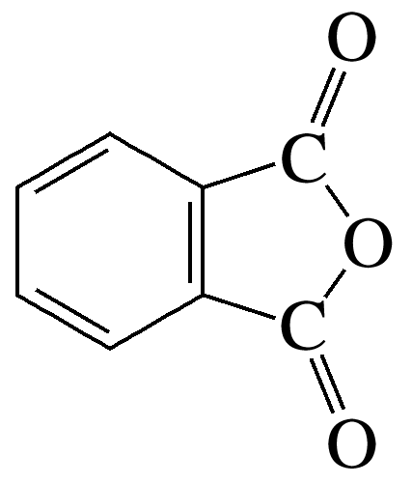
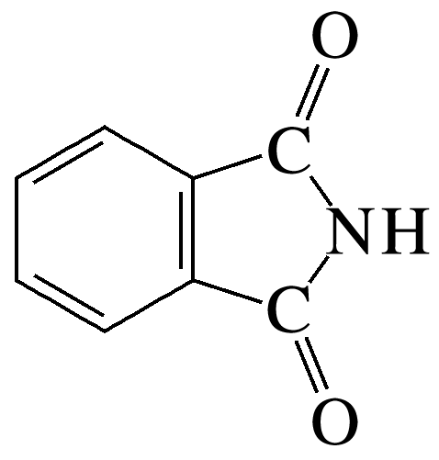
5.(1)[2022·海南，19(3)节选]邻苯二甲酸酐( )和邻苯二甲酰亚胺( )
都是合成酞菁的原料，后者熔点高于前者，主要原因是_________________________
_________________________________________________。
(2)[2021·海南，19(6)]MnS晶胞与NaCl晶胞属于同种类型。前者的熔点明显高于后者，其主要原因是_____________________________________________________。
两者均为分子晶体，后者能形成分子间氢键，使分子间作用力增大，熔点更高
MnS中阴阳离子所带电荷数比NaCl的多，离子键强度更大
返回

